Slide 1
Конкурс лучших муниципальных практик и инициатив социально-экономического развития в муниципальных образованиях на территориях присутствия Госкорпорации «Росатом» в 2022 году
«Хобби – это здорово!»

Slide 2
Трехгорный – город в Челябинской области. Закрытое административно-территориальное образование. Население города – около 32700 чел. Среди них: старше трудоспособного возраста – около 21,4%, моложе трудоспособного возраста –16,4%.
Он обладает мощной производственной базой, развитой системой образования, сетью социальных и культурных учреждений. Сеть муниципальных учреждений культуры представлена учреждением дополнительного образования детей, библиотеками, обслуживающими детское и взрослое население города, клубным учреждением, досуговым центром, музеем, парком культуры и отдыха. Деятельность учреждений направлена на сохранение и развитие городской сферы культуры, повышение уровня интеллектуального и духовного развития горожан, обеспечение единства и доступности культурного пространства для всех социально-демографических групп с учетом их культурных потребностей и интересов. Но, до внедрения практики было всё-таки недостаточно площадок для раскрытия творческого потенциала жителей города. Библиотека заняла данную нишу и муниципальная практика «Хобби – это здорово!» призвана помочь решению данной проблемы.

Slide 3
Территория реализации практики: Россия, Челябинская область, Трехгорный городской округ
В современном мире публичные библиотеки – это не только интересные книги, но и культурное пространство, в котором каждый желающий может проявить свои способности. Центральная городская библиотека с 2017 года стала площадкой для двух любительских объединений.
ЛО «Движение в радость» - объединение жителей Трехгорного на добровольной основе, с целью эстетического просвещения, организации досуга. Всех женщин, которые посещают занятия, объединяет общий интерес – танцы. Некоторые хотят просто подвигаться под музыку, другие научиться владеть красиво своим телом или выучить движения из новых танцевальных направлений.
ЛО «Модное хобби» - объединение жителей Трехгорного, участники которого получают возможность познакомиться с различными техниками рукоделия. Хорошо, когда есть уютное место для встреч, где все житейские заботы и проблемы уходят на второй план.

Slide 4
ЦЕЛЬ:
организация досуга жителей города и популяризация информационных ресурсов библиотеки;
раскрытие творческого потенциала жителей.
ЗАДАЧИ:
изучение читательских интересов и запросов участников любительских объединений;
знакомство с традициями и направлениями танцевального искусства и рукоделия разных народов мира;
создание условий для общения по интересам;
возрождение любви к красоте.

Slide 5
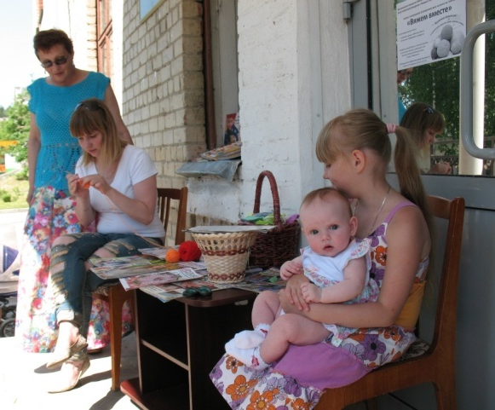
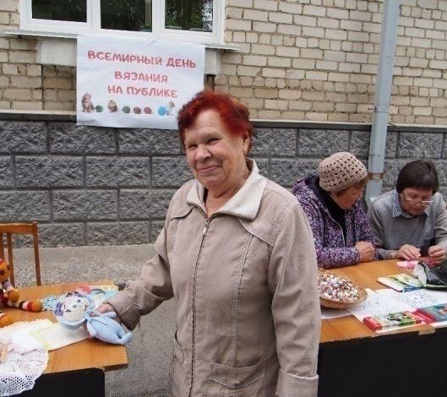
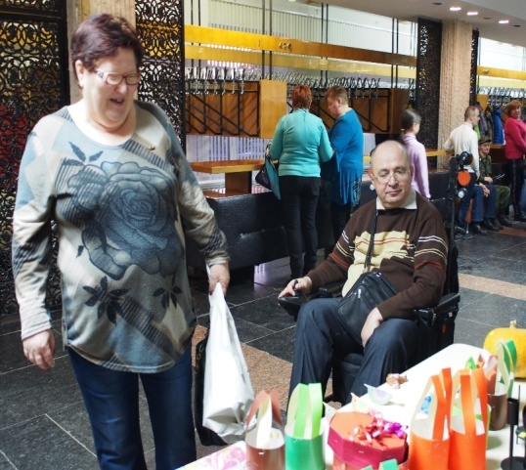
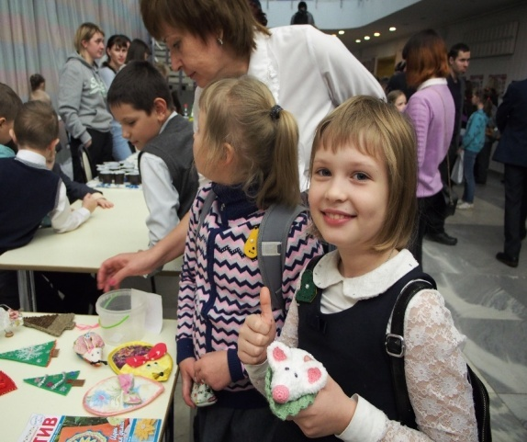
Результаты внедрения практики
Акция, посвященная Всемирному дню вязания
Благотворительная акция: «Хочу жить!»

Slide 6
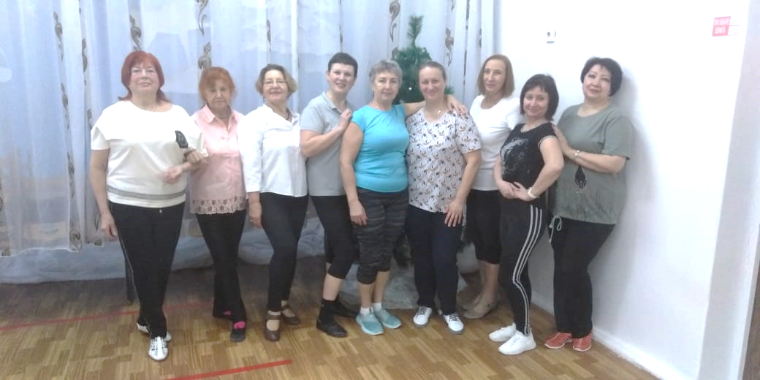
Акция: «Танец-это жизнь!»
Участницы ЛО «Движение в радость»

Slide 7
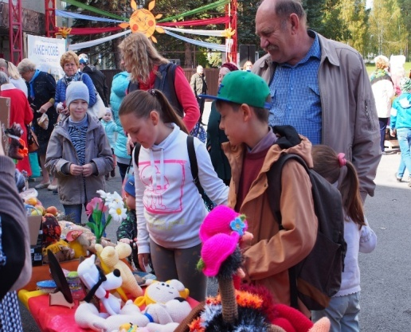
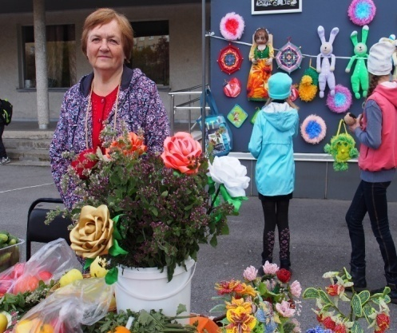
Презентация выставки «Разгуляй, Трёхгорный» на площади Дворца культуры «Икар»

Slide 8
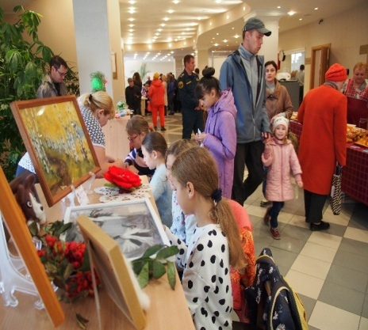
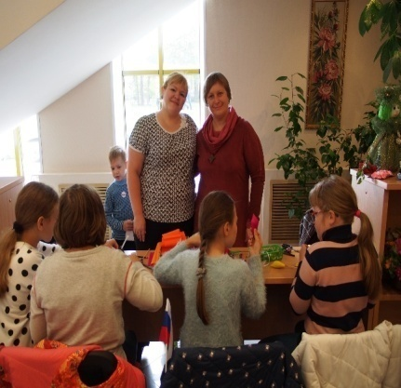
Выставка и мастер-класс на избирательном участке в день выборов

Slide 9
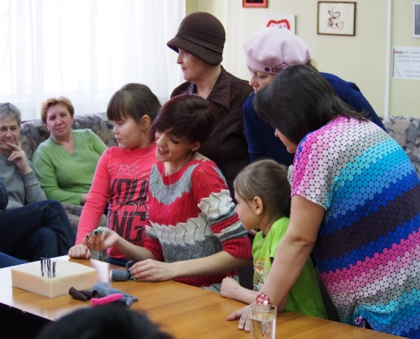
Презентация выставки «Шерстяное нашествие»

Slide 10
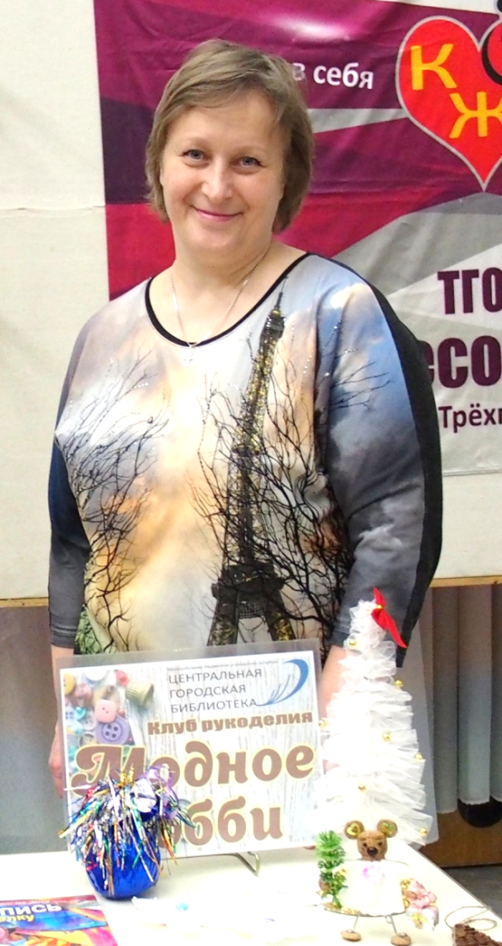
Руководитель проекта
Старостина Светлана Александровна, библиотекарь Муниципального бюджетного учреждения культуры «Центральная городская библиотека».
Общий стаж работы - 14 лет.
Лидер проекта «Хобби – это здорово!».
Руководитель любительских объединений «Движение в радость» и «Модное хобби».
Организатор праздников и информационно-массовых мероприятий для жителей города.

